Slide 1
E-vrednotenje znanja pri pouku nemščine
natasa.kralj@guest.arnes.si
s
E
T
T
Nataša Kralj
SERŠ Maribor
E

Slide 2

Zakaj e-vrednotiti?
Vključevanje IKT v poučevanje
Potreba po vrednotenju znanja na e-način

Slide 3
Vrednotenje znanja
Bolj dostopno
Dodatna motivacija
Znani način

Slide 4
Upora IT pri vrednotenju znanja
Avtomatizirani e-test
Spletni izdelek
Avtomatizirani e-test s korekcijo ocene
E-test
Izpit na daljavo (npr. preko Skypa)

Slide 5

Za katere namene uporabljamo e-testiranje?
diagnosticiranje znanja
merjenje znanja za pridobitev ocene
certificiranje znanja

Slide 6

Najpogostejše oblike e-testov pri učenju:
predtest
motivacijski test
diagnostični test

Slide 7
Katera znanja želimo testirati?
Sestava e-testov, ki preverjajo ta znanja.
Zagotovitev validnosti testiranja

Slide 8
Značilnosti avtomatiziranega e-testiranja:
živi ocenjevalec ni potreben,
večji poudarek na sestavljanju nalog in na testni proceduri (pedagoško in tehnično znanje),
večja objektivnost ocenjevanja,
odsotnost človeškega faktorja.

Slide 9
večja skupna validnost testiranja znanja
testiranje v živo
blended testing
e-testiranje

Slide 10
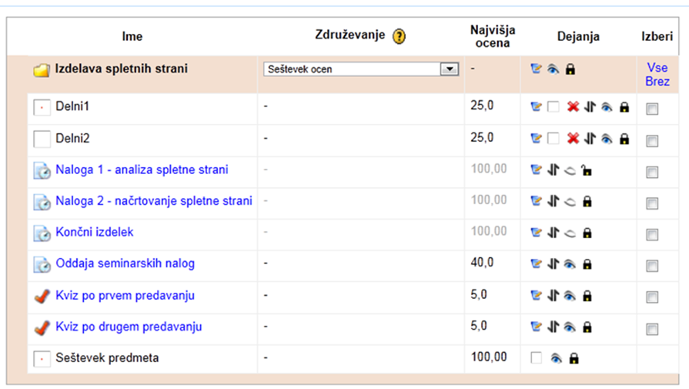
Primer: Delež ocen pri predmetu Izdelava spletnih strani

Slide 11



PREDNOSTI E-TESTIRANJA | SLABOSTI E-TESTIRANJA
Multimedijski elementi | Omejen nabor tipov nalog
Možnost ponovne uporabe, prilagajanja in nadgradnje | Odsotnost človeškega faktorja (neoseben pristop)
Statistična evalvacija rezultatov | Avtentifikacija testiranca pri testiranju na daljavo
Spodbujanje avtonomnega učenja
Objektivnost ocenjevanja
Takojšen vpogled v rezultate

Slide 12
E-vrednotenje znanja pri pouku nemščine v spletnem učnem okolju Moodle − zakaj?
e-kompetentnost večine dijakov na visokem nivoju,
uporaba IKT pri pouku v živo in na daljavo,
naklonjenost e-testiranju,
pomanjkanje motivacije za sprotno učenje na „klasičen“ način,

Slide 13
E-vrednotenje znanja pri pouku nemščine − zakaj?
večja dostopnost izobraževanja in individualizacija (dijaki s statusom športnika, dijaki s posebnimi potrebami ipd.),
transparentnost in objektivnost ocenjevanja,
e-učenje in testiranje kot nadgradnja izobraževanja v živo.

Slide 14
E-vrednotenje znanja pri pouku nemščine − kako?
Avtomatizirani e-test s korekcijo ocene
Spletni izdelki (učne poti)

Slide 15
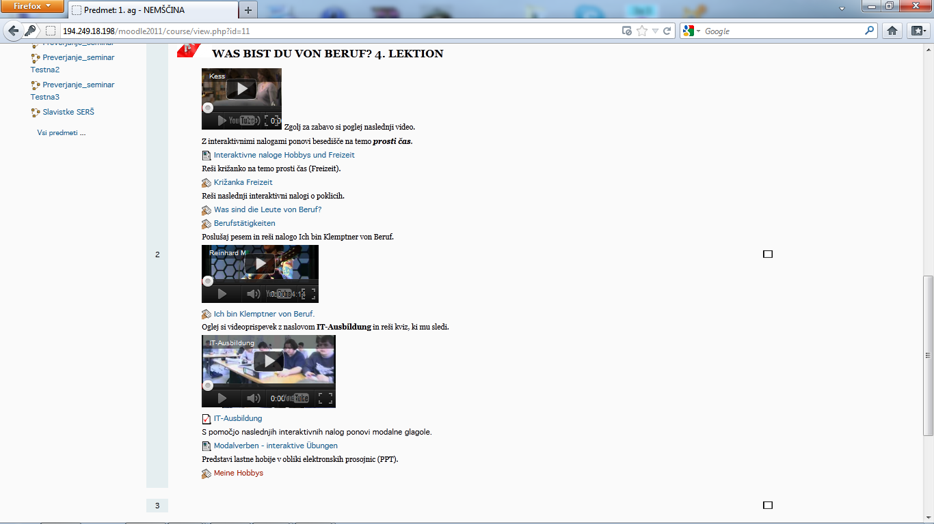
Primer učne poti v SU: Poklici in hobiji

Slide 16
Avtomatizirani e-predtest s korekcijo ocene − pravila testiranja
ČAS
ŠTEVILO POSKUSOV
ODDAJA REŠITEV
OCENJEVANJE
3 − 4 DNI
45 MINUT
EDEN
SPROTI ALI NA KONCU
ODBITEK ZA VEČ POSKUSOV
KOREKCIJA OCENE PRI NALOGAH ESEJSKEGA TIPA
BONUS TOČKE ZA DOSEŽENO OCENO
TIPI NALOG
KRATEK ODGOVOR
VEČ IZBIR
DRŽI / NE DRŽI
UGNEZDENI ODGOVORI
UJEMANJE
MULTIMEDIJSKI ELEMENTI

Slide 17

PREDNOSTI:
statistična analiza rezultatov in testnih vprašanj,
večja motivacija dijakov pri reševanju,
večja samostojnost dijakov pri reševanju,
večja možnost identifikacije lukenj v znanju pri posameznem dijaku,
sledenje dijakovega razmišljanja pri iskanju rešitev.

Slide 18
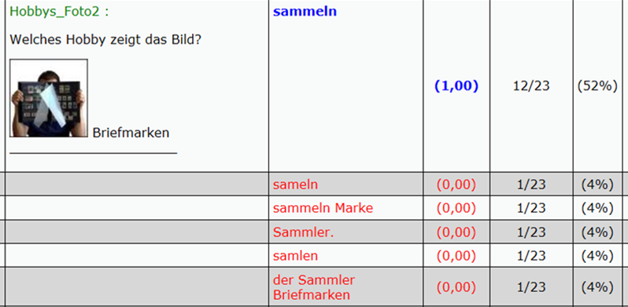
Iskanje možnih rešitev pri reševanju e-predtesta

Slide 19

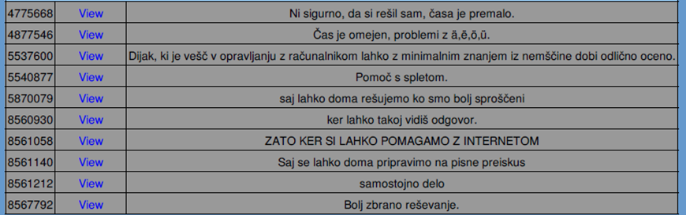
E-testiranje − DA ali NE?
74 % anketiranih dijakov vidi v e-testiranju več prednosti kot slabosti;
82 % želi še naprej sodelovati pri e-testiranju.

Slide 20

Literatura
Alsher, P. (2005): Validing Knowledge Through Testing and Assessement. www.google.si/url?sa=t&rct=j&q=validating%20knowledge%20through%20testing%20and%20assessment.&source=web&cd=1&ved=0CB0QFjAA&url=http%3A%2F%2Fwww.cepworldwide.com%2Fpdf%2FCLOArticle1105.pdf&ei=x0vbTo6_LsKc-waehqmpBg&usg=AFQjCNG75h4t03zo-Qo7qUBS9TFYZ7-lVg (3. 12. 2011)
Hoitsch, P. (2007): Entwicklung und Einsatz von e-testing Szenarien, GRIN – Verlag für akademische Texte, München.
Kreuh, N. in Brečko, B. (2011): Izhodišča standarda e-kompetentni učitelj, ravnatelj in računalnikar, Zavod RS za šolstvo, Tehniški šolski center, Zavod Antona Martina Slomška, Miška d.o.o., Kopo d.o.o, Pia d.o.o., Inštitut logik, Ljubljana.
Lernkultur im Wandel, die Lernplattform Moodle im Praxis-Einsatz II, Schwerpunktthema „E-assessment” (2011), Berner Fachhochschule, Bern. www.google.si/url?sa=t&rct=j&q=4.%09lernkultur%20im%20wandel%2C%20die%20lernplattform%20moodle%20im%20praxis-einsatz%20ii%2C%20schwerpunktthema%20%E2%80%9Ee-assessment%E2%80%9D%20&source=web&cd=1&ved=0CBgQFjAA&url=http%3A%2F%2Fwww.bfh.ch%2Fcampus%2Fhochschuldidaktik-e-learning%2Fpublikationen.html%3Fno_cache%3D1%26cid%3D4898%26did%3D3015%26sechash%3D6ad5e7cb&ei=SknbTrPTHIy6-AbtmuGtAQ&usg=AFQjCNE2UXakRRVYl81VgrCO95GSMR6XxQ (2. 12. 2011)
Rebolj, V. (2010): Z informacijsko tehnologijo od tihega k glasnemu znanju – pomen avtoriziranega e-testa pri merjenju znanja. V: Vzgoja in izobraževane v informacijski družbi: zbornik konference. Ljubljana: Ministrstvo Republike slovenije za šolstvo in šport, Institut Jožef Stefan, Zavod Republike Slovenije za šolstvo, Fakulteta za organizacijske vede.
www.mpfs.de/?id=244 (2. 12. 2011)
http://raziskavacrp.uni-mb.si/rezultati-os/ (1. 12. 2011)
http://raziskavacrp.uni-mb.si/rezultati-ss/ (1. 12. 2011)
Žveglič, M. (2010): Izhodišča za preverjanje zmožnosti v e-učnem okolju. http://skupnost.sio.si/course/view.php?id=1696 (10. 12. 2010)

Slide 21
Slikovni viri:
http://t0.gstatic.com/images?q=tbn:ANd9GcSm27XyZrSAJ1q_jPcBu-zyW5e__IcIbB-lU_3g3N-4iUrMqCCJsT6jZp0 (2. 3. 2012)
http://www.cambridgeesol.org/assets/img/content/preparation/0-computerExam.png (3. 3. 2012)
http://www.prayerthoughts.com/prayerthoughts/Prophecy/images/pt476_stick_figure_question_answer.gif (3. 3. 2012)
  http://us.cdn2.123rf.com/168nwm/ratoca/ratoca1104/ratoca110400056/9415880-signs-indicating-true-or-false.jpg (3. 3. 2012)
  http://cdn2.fotosearch.com/bthumb/CSP/CSP316/k3161281.jpg (3. 3. 2012)
http://www.leoninum.org/wordpress/wp-content/uploads/2012/02/moodle.jpg (3. 3. 2012)
  http://www.istockphoto.com/file_thumbview_approve/7411719/2/istockphoto_7411719-correct.jpg (3. 3. 2012)
  http://www.orgenda.de/img/newsletter/DAILY/051022.gif (3. 3. 2012)
  http://kwiksurveys.com/results-overview.php?survey_ID=IOKDHG_a8a8de81 (3.3. 2012)

